Slide 1
股权投资中对上市公司 资产负债表与利润表的 基本分析方法
// FEBRUARY 2021
金融学 2020
小组成员
孙一峰/王懿晟/___

Slide 2
TABLE OF CONTENTS
01
02
03
04
这两种表都是什么
他们有什么区别
需要关注什么
案例分析

Slide 3

这两种表 是什么
公司为每个会计期间编制三份反映其业务活动和盈利能力的主要财务报表。这些报表是资产负债表、利润表和现金流量表。现金流量表显示了公司如何管理现金以资助业务和任何扩张努力。

Slide 4
MEETING OBJECTIVES
资产负债表
利润表
亦称财务状况表，表示企业在一定日期（通常为各会计期末）的财务状况（即资产、负债和业主权益的状况）的主要会计报表。
利润表是反映企业在一定会计期间的经营成果的财务报表。

Slide 5
// THIS IS A QUOTE
资产负债表
投资者和债权人分析资产负债表，以确定管理层将公司的资源投入使用的情况。资产负债表显示了资产、负债和股东权益。总资产应等于总负债和股东权益之和。负债部分反映了这些资产的融资方式。股东权益是资产和负债之间的差额，或者说是公司偿还所有债务后留给股东的钱。
—INVESTOPEDIA

Slide 6
Apple Inc. 2017 财年年末报表
流动资产
PROJECT 02
通常在一年或更短时间内用完的短期资产。
流动资产总额为1,286亿美元。
应收账款是因销售产品和服务而欠苹果的钱，达到178亿美元。
现金约为203亿美元。
有价证券（短期投资）接近540亿美元。
48亿美元的存货可能是用于制造产品的原材料或用品，也可能是等待销售或运输的成品。﻿﻿

Slide 7
Apple Inc. 2017 财年年末报表
长期资产
PROJECT 02
长期投资总额为1947亿美元。
财产、厂房和设备(PPE)被称为固定资产，因为它们不会在一年内消耗，而且会长期产生收入。苹果录得337亿美元的PPE。
其他资产和无形资产，包括商标和知识资本，完善了资产部分。
截至苹果2017财年末，总资产为3753亿美元。﻿﻿

Slide 8
Apple Inc. 2017 财年年末报表
流动负债
PROJECT 02
流动负债是指一年内到期的短期负债。
流动负债总额为1,008亿美元。
应付账款是苹果欠供应商的短期债务，达到490亿美元。
应计费用是指尚未支付，但很有可能支付的费用。苹果录得257亿美元的应计费用。﻿﻿

Slide 9
Apple Inc. 2017 财年年末报表
长期负债
PROJECT 02
苹果的报表没有披露长期负债的细节，但通常这一部分包括：
债务，包括长期债务和银行负债，苹果的债务总额为970亿美元。﻿﻿
租金、税收和水电费。
应付工资。
应付股息。

Slide 10
Apple Inc. 2017 财年年末报表
股东权益
PROJECT 02
苹果的报表没有披露长期负债的细节，但通常这一部分包括：
留存收益是指没有作为股息发放，而是留存下来重新投资于企业或偿还债务的钱。苹果公司录得983亿美元的留存收益。
股东权益是总资产减去总负债的总和，代表了公司的净值或净资产，对苹果公司来说是1340亿美元。这是假设公司在清算时要偿还所有负债，留给股东的钱。

Slide 11
我们需要关注什么
// THIS IS THE NAME OF THE PROJECT

Slide 12
分析资产规模
134B
73%
浏览资产总额
查看资产来源
计算负债率或产权比例
结合利润表的销售额以及统计指标中的从业人数来判断企业的经营规模
即负债总额和所有者权益总额的高低，把握企业债务规模和净资产大小
计算资产负债率或产权比例，分析企业的财务风险

Slide 13
分析资产结构
长期资产
比较少
流动资产
更多一些
60%
根据流动资产和长期资产在总资产中的比重，判断企业类型（长期资产比重大的企业一般都是传统企业,而高新技术其企业一般不需要很多的固定资产。）
Apple Inc.

Slide 14
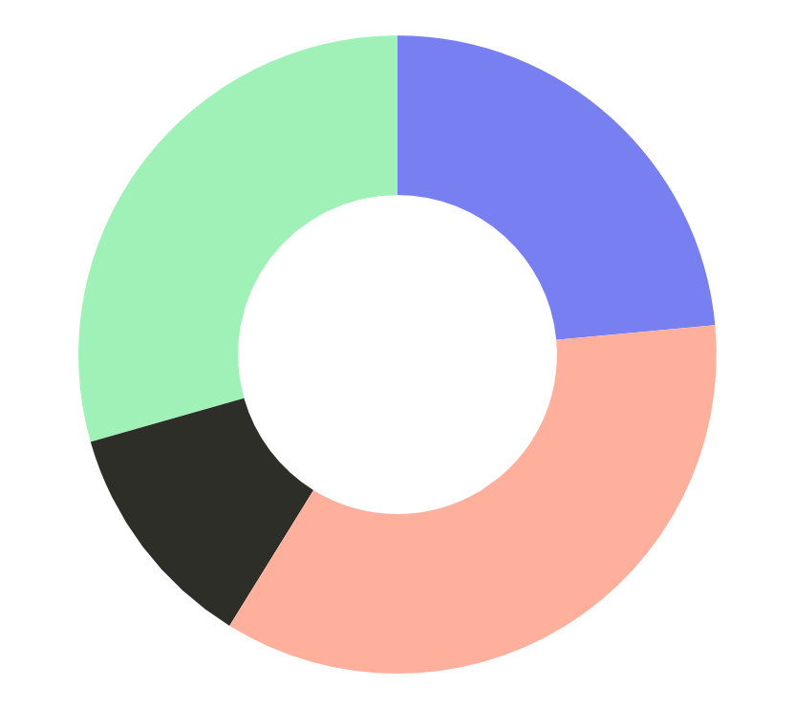
分析资产所占比重
a) 计算流动资产中各项目的比重,了解企业资产的流动性及资产质量。
b) 分析长期资产中各项目的比重,了解企业资产的状况和潜能。
c) 长期投资的金额和比重大小,反映企业资本经营的规模和水平。
d) 固定资产净额和比重的大小,反映企业的生产能力和技术进步,进而反映其获利能力e) 无形资产金额和比重大小,反映企业的技术含量。
固定资产
12%

Slide 15
分析负债比重
流动负债与长期负债的比重
A
B
信用性债务和结算性债务的比重
如果流动负债比重大反映企业偿债压力大,如果长期负债比重大说明企业财务负担重。
以及流动负债中临时性负债与自发性负债的比重,判断债务结构是否合理
长期负债与总资本的比率
C
D
长期负债与所有者权益的比率
分析总资本对长期负债的保障程度
分析债权人风险的大小

Slide 16
分析所有者权益
实收资本反映企业所有者对企业利益要求权的大小
资本公积反映投入资本本身的增值
留存收益(即盈余公积和未分配利润)是企业经营过程中的资本增值。
（如果留存收益大,则意味着企业自我发展的潜力大。）

Slide 17
利润表
// 第二部分
它显示了一段时期内的收入、成本和支出，通常是一个财政季度或一个财政年度。损益表告诉投资者，公司是否产生了利润或亏损。此外，损益表还提供了有关收入、销售和支出的宝贵信息。

Slide 18
J.C. Penney Company 截至2018年2月3日的财年利润表
净销售额
PROJECT 02
达到125亿美元。销售额和收入由于位于利润表的顶端，所以也被称为顶线。
销售成本
PROJECT 02
为81.7亿美元。这代表了各期生产商品和服务的成本。COGS是直接成本，仅指生产过程中涉及的费用。

Slide 19
J.C. Penney Company 截至2018年2月3日的财年利润表
销售、总务和行政成本
销售、总务和行政成本是不直接参与生产的其他支出。就J.C.Penney而言，SG&A为34亿美元。
总成本或费用
总成本或费用为123.9亿元。

Slide 20
J.C. Penney Company 截至2018年2月3日的财年利润表
营业收入
从总收入中减去总支出后，营业收入为1.16亿美元。
净利息支出
净利息支出为3.25亿美元，这些支出使J.C.Penney公司全年处于亏损状态。
净收入
该年度的净收入为亏损1.16亿美元。净收入也被称为净利润或底线，因为它是最后的数字，位于利润表的底部。﻿﻿

Slide 21
// 对利润表的分析
分析利润总额及其构成
判断利润结构是否合理，判断企业的经营状况是否正常。
分析企业本期利润指标
本期的利润率指标与目标值的差距利润率作为相对量指标,可以对同行业不同规模的企业进行比较,常用的利润率指标有销售毛利率和销售净利率。

Slide 22
// 对利润表的分析
利润表中的各项目纵向分析
列举数期的利润金额,在历史数据中选择正常年份的指标作为基期,计算出经营成果各项目本期实现额与基期相比的增减变动额和增减变动率,分析本期的完成情况是否正常、业绩是增长还是下降。

Slide 23
// 对利润表的分析
用现销收入和赊销收入的增减变动,分析企业的营销策略和收款策略的合理性
分析利润表附表—销售利润明细表，可以详细了解企业经营情况,把握畅销产品和滞销产品销量及营业额,掌握各产品的营业利润及其弹性空间,在摸清市场的基础上,作出最佳经营决策。

Slide 24
举个例子
// 案例分析
我们找到了小米公司2018年的资产负债表

Slide 25
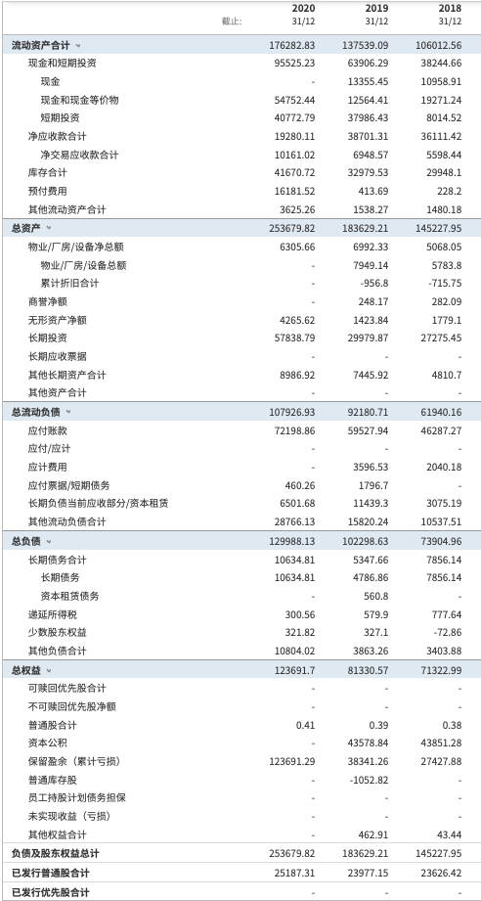
Xiaomi Inc.
短期偿债能力
年流动比率为2.34
长期偿债能力
负债超过资产两倍
发展能力分析
收入增长率和资产增长率都很高
盈利能力分析
毛利率很低，销售成本很高
现金流分析
现金流动负债比率都是负数，有现金流断裂的风险
Notes:
截止:202031/12
201931/12
201831/12
201731/12
流动资产合计176282.83137539.09106012.5661138.46现金和短期投资95525.2363906.2938244.6617076.5现金-13355.4510958.917598.66现金和现金等价物54752.4412564.4119271.243964.62短期投资40772.7937986.438014.525513.22净应收款合计19280.1138701.3136111.4224508.03净交易应收款合计10161.026948.575598.445469.51库存合计41670.7232979.5329948.116647.21预付费用16181.52413.69228.2195.59其他流动资产合计3625.261538.271480.182711.12
总资产253679.82183629.21145227.9589869.76物业/厂房/设备净总额6305.666992.335068.051730.87物业/厂房/设备总额-7949.145783.82241.68累计折旧合计--956.8-715.75-510.8商誉净额-248.17282.09248.17无形资产净额4265.621423.841779.12026.18长期投资57838.7929979.8727275.4520567.78长期应收票据----其他长期资产合计8986.927445.924810.74158.3其他资产合计----
总流动负债107926.9392180.7161940.1647132.67应付账款72198.8659527.9446287.2734003.33应付/应计----应计费用-3596.532040.181597.28应付票据/短期债务460.261796.7-780.74长期负债当前应收部分/资本租赁6501.6811439.33075.192821.4其他流动负债合计28766.1315820.2410537.517929.92
总负债129988.13102298.6373904.96217142.12长期债务合计10634.815347.667856.14168702.52长期债务10634.814786.867856.14168702.52资本租赁债务-560.8--递延所得税300.56579.9777.641018.65少数股东权益321.82327.1-72.8661.67其他负债合计10804.023863.263403.88226.62
总权益123691.781330.5771322.99-127272.36可赎回优先股合计----不可赎回优先股净额----普通股合计0.410.390.380.15资本公积-43578.8443851.28742.76保留盈余（累计亏损）123691.2938341.2627427.88-124235.33普通库存股--1052.82--员工持股计划债务担保----未实现收益（亏损）----其他权益合计-462.9143.44-3779.94
负债及股东权益总计253679.82183629.21145227.9589869.76已发行普通股合计25187.3123977.1523626.4220941.69已发行优先股合计----截止:202031/12
201931/12
201831/12
201731/12
流动资产合计176282.83137539.09106012.5661138.46现金和短期投资95525.2363906.2938244.6617076.5现金-13355.4510958.917598.66现金和现金等价物54752.4412564.4119271.243964.62短期投资40772.7937986.438014.525513.22净应收款合计19280.1138701.3136111.4224508.03净交易应收款合计10161.026948.575598.445469.51库存合计41670.7232979.5329948.116647.21预付费用16181.52413.69228.2195.59其他流动资产合计3625.261538.271480.182711.12
总资产253679.82183629.21145227.9589869.76物业/厂房/设备净总额6305.666992.335068.051730.87物业/厂房/设备总额-7949.145783.82241.68累计折旧合计--956.8-715.75-510.8商誉净额-248.17282.09248.17无形资产净额4265.621423.841779.12026.18长期投资57838.7929979.8727275.4520567.78长期应收票据----其他长期资产合计8986.927445.924810.74158.3其他资产合计----
总流动负债107926.9392180.7161940.1647132.67应付账款72198.8659527.9446287.2734003.33应付/应计----应计费用-3596.532040.181597.28应付票据/短期债务460.261796.7-780.74长期负债当前应收部分/资本租赁6501.6811439.33075.192821.4其他流动负债合计28766.1315820.2410537.517929.92
总负债129988.13102298.6373904.96217142.12长期债务合计10634.815347.667856.14168702.52长期债务10634.814786.867856.14168702.52资本租赁债务-560.8--递延所得税300.56579.9777.641018.65少数股东权益321.82327.1-72.8661.67其他负债合计10804.023863.263403.88226.62
总权益123691.781330.5771322.99-127272.36可赎回优先股合计----不可赎回优先股净额----普通股合计0.410.390.380.15资本公积-43578.8443851.28742.76保留盈余（累计亏损）123691.2938341.2627427.88-124235.33普通库存股--1052.82--员工持股计划债务担保----未实现收益（亏损）----其他权益合计-462.9143.44-3779.94
负债及股东权益总计253679.82183629.21145227.9589869.76已发行普通股合计25187.3123977.1523626.4220941.69已发行优先股合计----截止:202031/12
201931/12
201831/12
201731/12
流动资产合计176282.83137539.09106012.5661138.46现金和短期投资95525.2363906.2938244.6617076.5现金-13355.4510958.917598.66现金和现金等价物54752.4412564.4119271.243964.62短期投资40772.7937986.438014.525513.22净应收款合计19280.1138701.3136111.4224508.03净交易应收款合计10161.026948.575598.445469.51库存合计41670.7232979.5329948.116647.21预付费用16181.52413.69228.2195.59其他流动资产合计3625.261538.271480.182711.12
总资产253679.82183629.21145227.9589869.76物业/厂房/设备净总额6305.666992.335068.051730.87物业/厂房/设备总额-7949.145783.82241.68累计折旧合计--956.8-715.75-510.8商誉净额-248.17282.09248.17无形资产净额4265.621423.841779.12026.18长期投资57838.7929979.8727275.4520567.78长期应收票据----其他长期资产合计8986.927445.924810.74158.3其他资产合计----
总流动负债107926.9392180.7161940.1647132.67应付账款72198.8659527.9446287.2734003.33应付/应计----应计费用-3596.532040.181597.28应付票据/短期债务460.261796.7-780.74长期负债当前应收部分/资本租赁6501.6811439.33075.192821.4其他流动负债合计28766.1315820.2410537.517929.92
总负债129988.13102298.6373904.96217142.12长期债务合计10634.815347.667856.14168702.52长期债务10634.814786.867856.14168702.52资本租赁债务-560.8--递延所得税300.56579.9777.641018.65少数股东权益321.82327.1-72.8661.67其他负债合计10804.023863.263403.88226.62
总权益123691.781330.5771322.99-127272.36可赎回优先股合计----不可赎回优先股净额----普通股合计0.410.390.380.15资本公积-43578.8443851.28742.76保留盈余（累计亏损）123691.2938341.2627427.88-124235.33普通库存股--1052.82--员工持股计划债务担保----未实现收益（亏损）----其他权益合计-462.9143.44-3779.94
负债及股东权益总计253679.82183629.21145227.9589869.76已发行普通股合计25187.3123977.1523626.4220941.69已发行优先股合计----截止:202031/12
201931/12
201831/12
201731/12
流动资产合计176282.83137539.09106012.5661138.46现金和短期投资95525.2363906.2938244.6617076.5现金-13355.4510958.917598.66现金和现金等价物54752.4412564.4119271.243964.62短期投资40772.7937986.438014.525513.22净应收款合计19280.1138701.3136111.4224508.03净交易应收款合计10161.026948.575598.445469.51库存合计41670.7232979.5329948.116647.21预付费用16181.52413.69228.2195.59其他流动资产合计3625.261538.271480.182711.12
总资产253679.82183629.21145227.9589869.76物业/厂房/设备净总额6305.666992.335068.051730.87物业/厂房/设备总额-7949.145783.82241.68累计折旧合计--956.8-715.75-510.8商誉净额-248.17282.09248.17无形资产净额4265.621423.841779.12026.18长期投资57838.7929979.8727275.4520567.78长期应收票据----其他长期资产合计8986.927445.924810.74158.3其他资产合计----
总流动负债107926.9392180.7161940.1647132.67应付账款72198.8659527.9446287.2734003.33应付/应计----应计费用-3596.532040.181597.28应付票据/短期债务460.261796.7-780.74长期负债当前应收部分/资本租赁6501.6811439.33075.192821.4其他流动负债合计28766.1315820.2410537.517929.92
总负债129988.13102298.6373904.96217142.12长期债务合计10634.815347.667856.14168702.52长期债务10634.814786.867856.14168702.52资本租赁债务-560.8--递延所得税300.56579.9777.641018.65少数股东权益321.82327.1-72.8661.67其他负债合计10804.023863.263403.88226.62
总权益123691.781330.5771322.99-127272.36可赎回优先股合计----不可赎回优先股净额----普通股合计0.410.390.380.15资本公积-43578.8443851.28742.76保留盈余（累计亏损）123691.2938341.2627427.88-124235.33普通库存股--1052.82--员工持股计划债务担保----未实现收益（亏损）----其他权益合计-462.9143.44-3779.94
负债及股东权益总计253679.82183629.21145227.9589869.76已发行普通股合计25187.3123977.1523626.4220941.69已发行优先股合计----截止:202031/12
201931/12
201831/12
201731/12
流动资产合计176282.83137539.09106012.5661138.46现金和短期投资95525.2363906.2938244.6617076.5现金-13355.4510958.917598.66现金和现金等价物54752.4412564.4119271.243964.62短期投资40772.7937986.438014.525513.22净应收款合计19280.1138701.3136111.4224508.03净交易应收款合计10161.026948.575598.445469.51库存合计41670.7232979.5329948.116647.21预付费用16181.52413.69228.2195.59其他流动资产合计3625.261538.271480.182711.12
总资产253679.82183629.21145227.9589869.76物业/厂房/设备净总额6305.666992.335068.051730.87物业/厂房/设备总额-7949.145783.82241.68累计折旧合计--956.8-715.75-510.8商誉净额-248.17282.09248.17无形资产净额4265.621423.841779.12026.18长期投资57838.7929979.8727275.4520567.78长期应收票据----其他长期资产合计8986.927445.924810.74158.3其他资产合计----
总流动负债107926.9392180.7161940.1647132.67应付账款72198.8659527.9446287.2734003.33应付/应计----应计费用-3596.532040.181597.28应付票据/短期债务460.261796.7-780.74长期负债当前应收部分/资本租赁6501.6811439.33075.192821.4其他流动负债合计28766.1315820.2410537.517929.92
总负债129988.13102298.6373904.96217142.12长期债务合计10634.815347.667856.14168702.52长期债务10634.814786.867856.14168702.52资本租赁债务-560.8--递延所得税300.56579.9777.641018.65少数股东权益321.82327.1-72.8661.67其他负债合计10804.023863.263403.88226.62
总权益123691.781330.5771322.99-127272.36可赎回优先股合计----不可赎回优先股净额----普通股合计0.410.390.380.15资本公积-43578.8443851.28742.76保留盈余（累计亏损）123691.2938341.2627427.88-124235.33普通库存股--1052.82--员工持股计划债务担保----未实现收益（亏损）----其他权益合计-462.9143.44-3779.94
负债及股东权益总计253679.82183629.21145227.9589869.76已发行普通股合计25187.3123977.1523626.4220941.69已发行优先股合计----

Slide 26
感谢观看!
// 股权投资中对上市公司资产负债表和利润表的基本分析方法
请给我们10分！
i@sunyifeng.buzz

